Slide 1
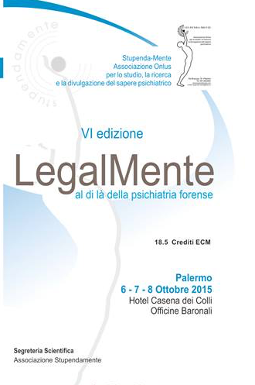
LegalMente
al di là della Psichiatria forense
Palermo 6-8 Ottobre 2015
La perizia psichiatrica nel minore autore di reato: concetti di infermità ed immaturità .
Marco Marchetti

Slide 2
L’IMPUTABILITÀ DEL MINORENNE:
L’art. 97 c.p. stabilisce che : “Non è imputabile chi, nel momento in cui ha commesso il fatto, non aveva compiuto i 14 anni”
E il primo comma dell’art. 98 : “ E’ imputabile chi, nel momento in cui ha commesso il fatto, aveva compiuto i quattordici anni, ma non ancora i diciotto, se aveva la capacità di intendere e di volere; ma la pena è diminuita”.
Notes:
2

Slide 3
Nel minore va quindi provata la conquista (e non la perdita) di un sufficiente grado di maturazione cognitivo affettiva che lo renda capace di rapportarsi adeguatamente con la norma penale.
Notes:
3

Slide 4
Poiché i processi maturativi non procedono però allo stesso modo nei confronti di ogni tipo di comportamento, nel caso del minore autore di reato è necessario, ancor più che per l’adulto, valutare la sua capacità di intendere e di volere non soltanto in relazione al momento in cui è stato commesso il fatto ma anche in relazione alla specifica tipologia del reato (Canepa,1974).
Notes:
4

Slide 5
Un conto, infatti, è valutare la maturità a fronte di certi reati tipici dell’adolescente, come quelli legati a manifestazioni di bullismo, quelli legati alla propria affermazione sessuale o a certi reati contro la proprietà compiuti a scopo dimostrativo, un conto è valutarla a fronte di reati più gravi come la vera e propria violenza sessuale o l’omicidio.
Notes:
5

Slide 6
Un conto, infine, è se il reato appare un comportamento del singolo o se, al contrario, scaturisce da un comportamento “di gruppo”, o ancora da un comportamento messo in atto in presenza di figure adulte nei confronti delle quali il minore poteva sentirsi in soggezione psicologica.
Notes:
6

Slide 7
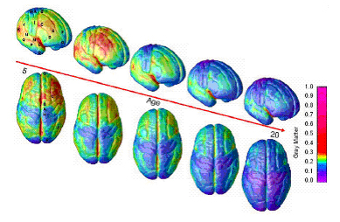
Gogtay N., Rapoport J., Thompson P.& Toga A. ,2004
Notes:
7

Slide 8
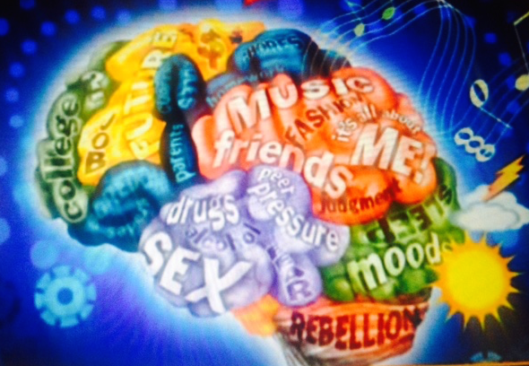
Notes:
8

Slide 9
Notes:
9

Slide 10
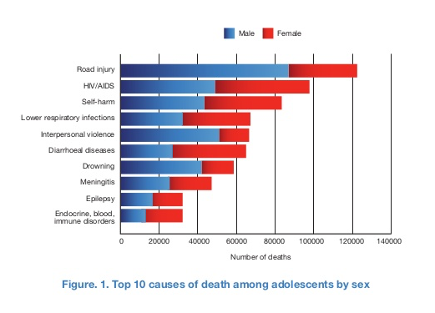
Notes:
10

Slide 11
ADDICTIVE BEHAVIORS
Sesso
Esercizio fisico
Sport estremi
Disturbi alimentari
Gioco d’azzardo
Internet
Lavoro
Appartenenza a gruppi particolari
Comportamento criminale (?)
Notes:
11

Slide 12
Rimane il fatto che in Italia i minori coinvolti nel sistema giudiziario sono relativamente pochi
Nel 2011 20.458 minori denunciati
Nei CPA nel 2014 sono transitati
689 m - 38 f (It) 565 m. e 256 f. (St) totale 1548
Nei 16 Istituti Penali per Minorenni al 13/5/2015
risultavano presenti 418 m. e 30 f.
Con 3546 messe alla prova nel 2013
1227 ( 1- 6 mesi ) 1876 ( 7-12 mesi ) 340 ( 13-24 mesi)
13 ( otre 24 mesi )
Notes:
12

Slide 13
In carico al Servizio Sociale per Minorenni al 15 maggio 2015 risultavano 41.886 minori
37.642 m. 4.244 f.
30.257 minori italiani
27.890 m. 2.367 f.
11.629 stranieri
9.752 m. 1.877 f.
Notes:
13

Slide 14
Alcune tipologie di reato in carico al SSM
Omicidio 56 m. 5 f. (it) 20 m. 1 f. (st.)
Lesioni personali 2738 m. 292 f.(it) 992 m. 75 f. (st)
Violenze sessuali 477 m. 3 f. (it) 183 m. 6 f. (st)
Furto 5374 m. 632 f. (it) 2.922 m. 1224 f. (st)
Stupefacenti 3.103 m. 175 f. (it) 582 m. 16 f. (st)
Viol. Resist. Pub. Uff. 1.113 m. (it) 404 m. 49 f. (st)
Notes:
14

Slide 15
Come ci ricorda Winnicott : “ Dobbiamo accettare il fatto che persone psichiatricamente sane dipendano per la loro sanità e per la loro realizzazione personale dalla lealtà ad un delimitato settore della società, magari il club locale delle bocce” Winnicott,1971,1974
Notes:
15

Slide 16
Come ci ricorda Winnicott : “ Saper tollerare tutto ciò che si può trovare nella propria realtà interna è una delle grandi difficoltà umane e armonizzare la propria realtà interna con quella esterna costituisce una meta importante per l’individuo” Winnicott,1986
Notes:
16

Slide 17
Età del consenso all’atto sessuale in Italia: non vi è distinzione tra atti etero ed omosessuali
13 anni purché il partner non abbia una differenza di età maggiore di tre anni
14 anni purché il partner non sia l’ascendente,
il genitore anche adottivo,o il di lui convivente, ovvero comunque conviva con il minore o il minore non sia affidato a lui per ragioni di cura, educazione, istruzione, vigilanza o custodia
16 anni purché non ci sia pagamento
Notes:
17

Slide 18
JONATHAN HAIDT (2006) ha elaborato un modello socio intuizionista basato sull’identificazione di cinque moduli implicati nello sviluppo della moralità: 1) Sensibilità o avversione per segni di sofferenza o dolore negli altri. 2) Risposte emotive alla reciprocità e all’equità. 3) Risposta alla gerarchia sociale. 4) Attenzione per la pulizia e disgusto per situazioni concernenti cibo, sesso, cadaveri. 5) Vincoli di appartenenza al gruppo ed esclusione dei non appartenenti
Notes:
18

Slide 19
Molto spesso inoltre il comportamento deviante appare, nell’adolescente, assumere la specifica funzione di “segnale” di un disagio personale, che può influenzare profondamente le scelte e i modi di comportamento del minore pur non assumendo le caratteristiche di una vera e propria patologia.
Notes:
19

Slide 20
D’altra parte nel redigere una perizia su un minorenne bisogna sempre tenere conto del valore maturativo che può avere l’atto deviante.
Notes:
20

Slide 21
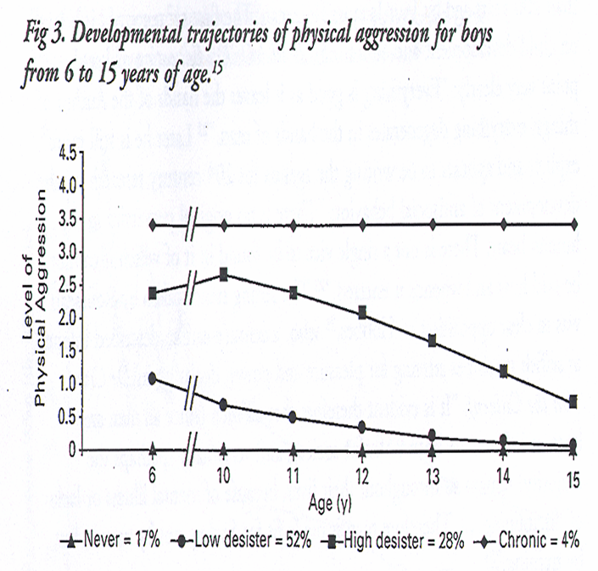
.
Notes:
21

Slide 22
L’aggressività non è appresa, al contrario si apprende a non essere aggressivi
L ‘età nella quale si manifestano le maggiori interazioni aggressive è attorno ai tre anni
Progressivamente l’aggressività tende poi a diminuire e a 15 anni non vi è alcun adolescente che sia più aggressivo di quanto non lo fosse negli anni precedenti
Nagin & Tremblay, 1999; Tremblay, 2003
Notes:
22

Slide 23
Nel suo saggio sull’ assistenza residenziale come terapia Winnicott (1986) scrive “Compresi abbastanza presto che la terapia veniva fatta nell’istituto, dalle sue mura, dal suo tetto, dalla serra di vetro che era il bersaglio dei sassi, dai bagni assurdamente grandi .... La terapia veniva fatta dal cuoco, dalla regolarità con cui il cibo arrivava in tavola, dai copriletto abbastanza caldi e forse anche dai loro colori caldi...”.
Notes:
23

Slide 24
E sempre Winnicott (1986) scrive “Ciò che occorre davvero è un atteggiamento esente da sentimentalismo verso tutti i tipi di produzione, il che significa l’apprezzamento non tanto del talento quanto dello sforzo sotteso ad ogni risultato, per quanto modesto sia”.
Notes:
24

Slide 25
FONDAMENTALE E’ CONSIDERARE IL POSSIBILE SVILUPPO PSICOPATOLOGICO
Notes:
25

Slide 26
“1) Nel caso il ragazzo abbia una buona famiglia la cosa migliore è lasciarlo alle cure dei genitori poiché “ i genitori sono i migliori custodi dei loro figli”; 2) Il più delle volte la casa del ragazzo può servire solo come alloggio e il ragazzo abbisogna del supporto di un assistente sociale giudiziario che dovrà dare al ragazzo quello che manca nella sua casa “ amore sorretto dalla forza (della legge)”;
Notes:
26

Slide 27
3) Sovente la casa del ragazzo non è abbastanza buona perché egli vi possa rimanere, anche con l’ausilio di un assistenza adeguata, ed allora la comunità appare la soluzione migliore ove il ragazzo possa ricevere amore associato ad una guida energica; 4) Fra i ragazzi che compaiono in Tribunale alcuni hanno “superato quei limiti oltre i quali una comunità non è più in grado di assumersene la guida, essi possono essere controllati solo attraverso una pratica educativa dura che sarebbe assai negativa per chi non fosse tanto malato”.
Notes:
27

Slide 28
Notes:
28

Slide 29
Lista per la psicopatia di Hare
Loquacità - Comportamento accattivante e superficiale
Forte senso di autostima
Bisogno di stimoli. Propensione alla noia
Menzogna patologica
Senso del comando. Tendenza alla manipolazione
Mancanza di rimorso o di senso di colpa
Affettività superficiale
Indifferenza. Mancanza di empatia
Stile di vita parassitario
Insufficiente controllo del proprio comportamento
Notes:
29

Slide 30
Comportamento sessuale promiscuo
Precoci problemi del comportamento
Mancanza di progetti realistici a lungo tempo
Impulsività
Irresponsabilità
Mancata accettazione delle responsabilità delle proprie azioni
Diversi rapporti coniugali a breve termine
Delinquenza minorile
Revoca della liberazione condizionale
Versatilità criminale.
Notes:
30

